Slide 1
Презентація досвіду роботи
ВЧИТЕЛЯ РОЗВИТКУ МОВЛЕННЯ
КЗ “ХОТИНСЬКА СПЕЦІАЛЬНА ЗАГАЛЬНООСВІТНЯ ШКОЛА-ІНТЕРНАТ №1”
СКЛЯРУК ОЛЕСІ ВОЛОДИМИРІВНИ

Slide 2
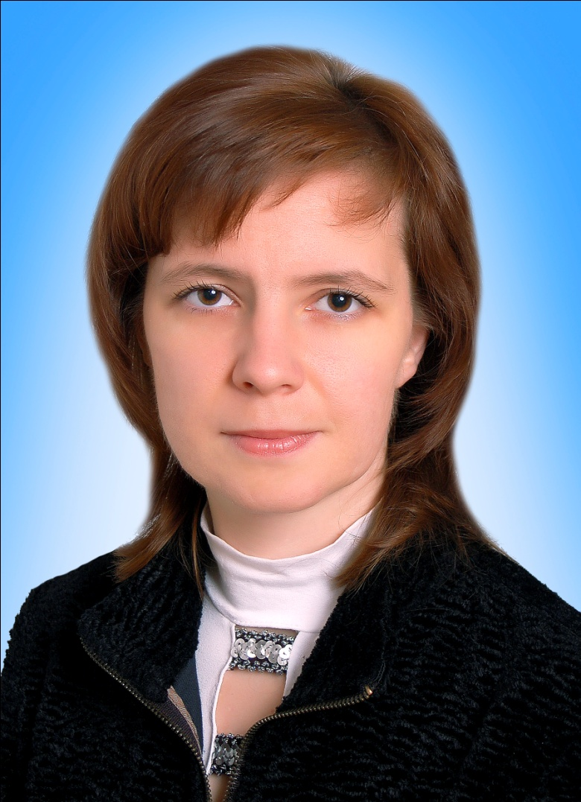
СКЛЯРУК ОЛЕСЯ ВОЛОДИМИРІВНА
Освіта: ВИЩА
Кваліфікація: «ДЕФЕКТОЛОГІЯ, ОЛІГОФРЕНОПЕДАГОГІКА, ЛОГОПЕДІЯ»
Спеціальність: ВЧИТЕЛЬ ДОПОМІЖНОЇ ШКОЛИ, ЛОГОПЕД
Посада: УЧИТЕЛЬ РОЗВИТКУ МОВЛЕНЕНЯ
Категорія: ВИЩА

Slide 3
ПРОГРАМНО-МЕТОДИЧНИЙ КОМПЛЕКС
“КОРЕКЦІЙНА РОБОТА З РОЗВИТКУ МОВЛЕННЯ ІЗ ДІТЬМИ З
ОСОБЛИВИМИ ОСВІТНІМИ ПОТРЕБАМИ, ОБУМОВЛЕНИМИ
ПОРУШЕННЯМИ ІНТЕЛЕКТУАЛЬНОГО РОЗВИТКУ”
(З ДОСВІДУ РОБОТИ)
УКЛАДАЧ
СКЛЯРУК О.В.
ВЧИТЕЛЬ РОЗВИТКУ МОВЛЕННЯ

Slide 4
АКТУАЛЬНІСТЬ
Формування мовленнєвої полікомпетентності – одне із пріоритетних завдань усебічного гармонійного розвитку дитини з особливими освітніми потребами, зокрема у спеціальному закладі для дітей з порушенням інтелектуального розвитку. Проблеми виявлення тяжких мовленнєвих порушень у дітей та вибір оптимальних шляхів корекції є актуальними у логопедії і набувають великого значення в умовах безперервного удосконалення змісту корекційного навчання у системі спеціальної освіти.

Slide 5
СТРУКТУРА
ПРОГРАМНО-МЕТОДИЧНОГО КОМПЛЕКСУ
Програмно-методичний комплекс «Корекційна робота з розвитку мовлення дітей з особливими освітніми потребами, обумовленими порушеннями інтелектуального розвитку » складається з 4 розділів:
- Особливості мовленнєвого розвитку дітей з вадами інтелекту.
- Комплексний підхід при корекції порушень мовлення дітей з порушеннями психофізичного розвитку.
- Особливості роботи вчителя – логопеда із дітьми з порушенням інтелекту (з досвіду роботи).
- Додатки. Планування корекційної роботи з розвитку мовлення із дітьми з ООП

Slide 6
ПРИНЦИПИ, ПОКЛАДЕНІ В ОСНОВУ СТВОРЕННЯ ПРОГРАМНО-МЕТОДИЧНОГО КОМПЛЕКСУ.
Зміст корекційного навчання з розвитку мовлення був розроблений з урахуванням основних принципів, а саме:
1) Загальнодидактичних:
системності;
комплексності;
наочності;
доступності;
індивідуального підходу;
відповідності програмним вимогам
2) Спеціальних:
онтогенетичного;
корекційної спрямованості навчання та виховання;
урахування симптоматики порушення і структури мовленнєвого дефекту;
диференційованого підходу до формування усного мовлення;
врахування зони актуального і найближчого розвитку дитини.

Slide 7
ЦІЛЬОВА АУДИТОРІЯ
Запропонована система корекційно-розвивального навчання дітей з особливими освітніми потребами розрахована на педагогів, які працюють з дітьми з системними порушеннями мовлення, а саме: вчителів-логопедів, вчителі-дефектологів які працюють у спеціальних навчальних закладах та закладах з інклюзивною формою навчання, працівникам інклюзивно-ресурсних центрів і батькам дітей з особливими освітніми потребами.

Slide 8
Дякую за увагу!

